Slide 2
Mukaan kilpailemaan!
AutoSlalom

Slide 3
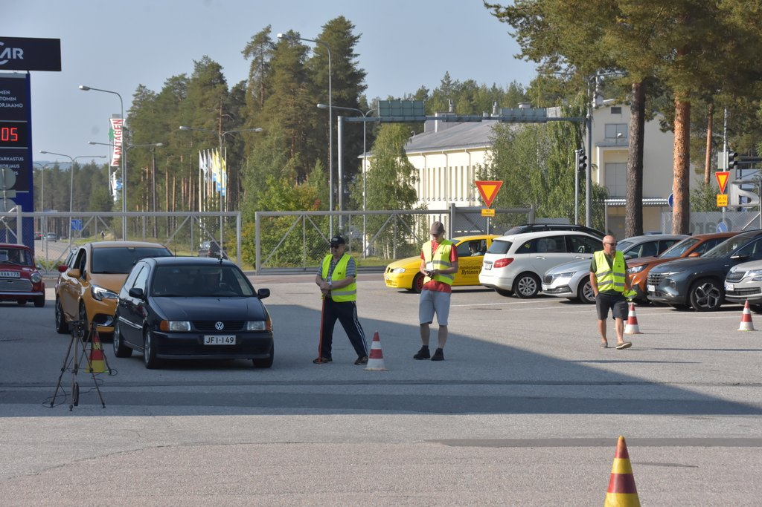
AutoSlalom lajina
AutoSlalom on ihanteellinen laji uusille kuljettajille, jotka haluavat kehittää ajotaitojaan ja oppia lisää auton käsittelyä.
Se on myös hyvä ja edullinen laji kokeneille, kilpailuhenkisille kuljettajille, jotka haluavat testata itseään ja autoaan tiukoilla radoilla.
Varustevaatimukset ovat minimaaliset: sinun tarvitsee vain tuoda itsesi ja autosi (katsastettu ja vakuutettu). Kypärä on pakollinen. Kypärän tulee olla vähintään hyväksytty moottoripyöräkypärä. Kilpailijan on käytettävä turvavyötä.
Radat ovat erilaisia joka kilpailussa. Tyypillinen rata on noin 1,5–2,5 km pitkä sisältäen 25–35 suunnanmuutosta ja radan ajaminen vie noin 150–250 adrenaliinin täyteistä sekuntia. Nopeudet pysyvät 30 ja 80 km/h välillä.
Kilpailija valmiina lähtöön.

Slide 4
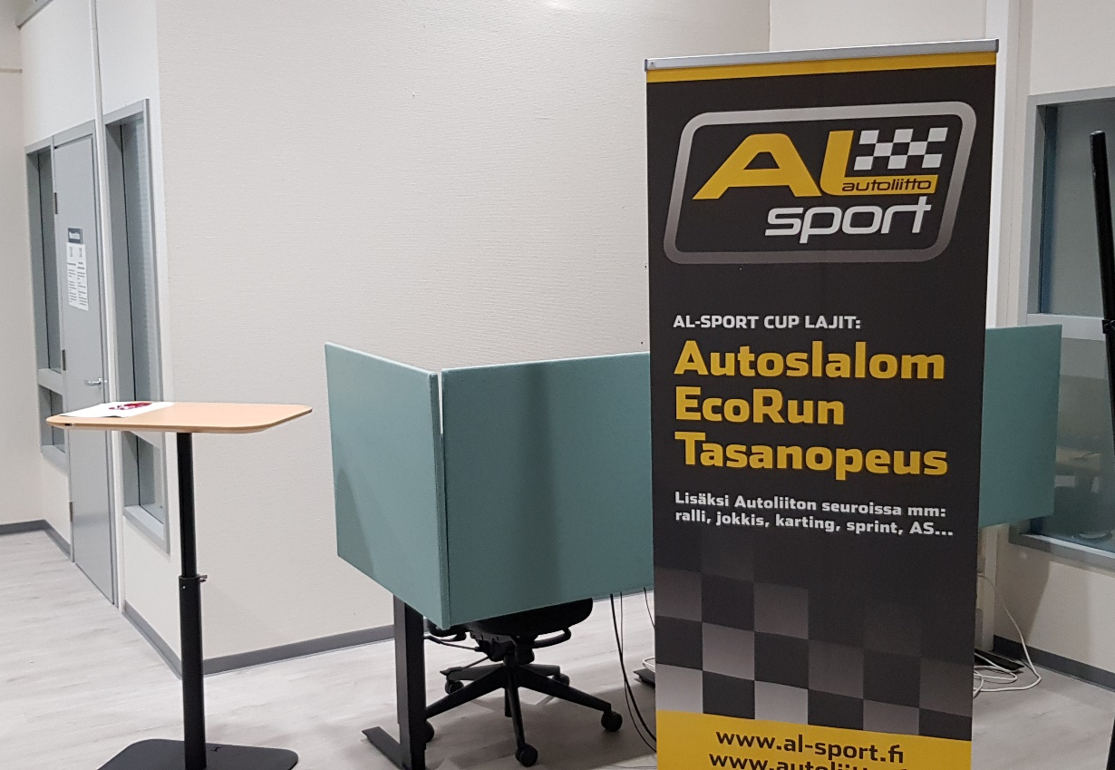
Tietoa kilpailuista
Löydät AL Sportin kilpailukalenterista
https://www.autoliitto.fi/toiminta/al-sport-autourheilu/kilpailukalenteri/
ja AutoSlalomin sivulta
https://www.autoliitto.fi/toiminta/al-sport-autourheilu/autoslalom/
Muuta tarvittavaa tietoa löydät AL Sportin sivuilta https://www.autoliitto.fi/toiminta/al-sport-autourheilu/
Kilpailutoimisto

Slide 5
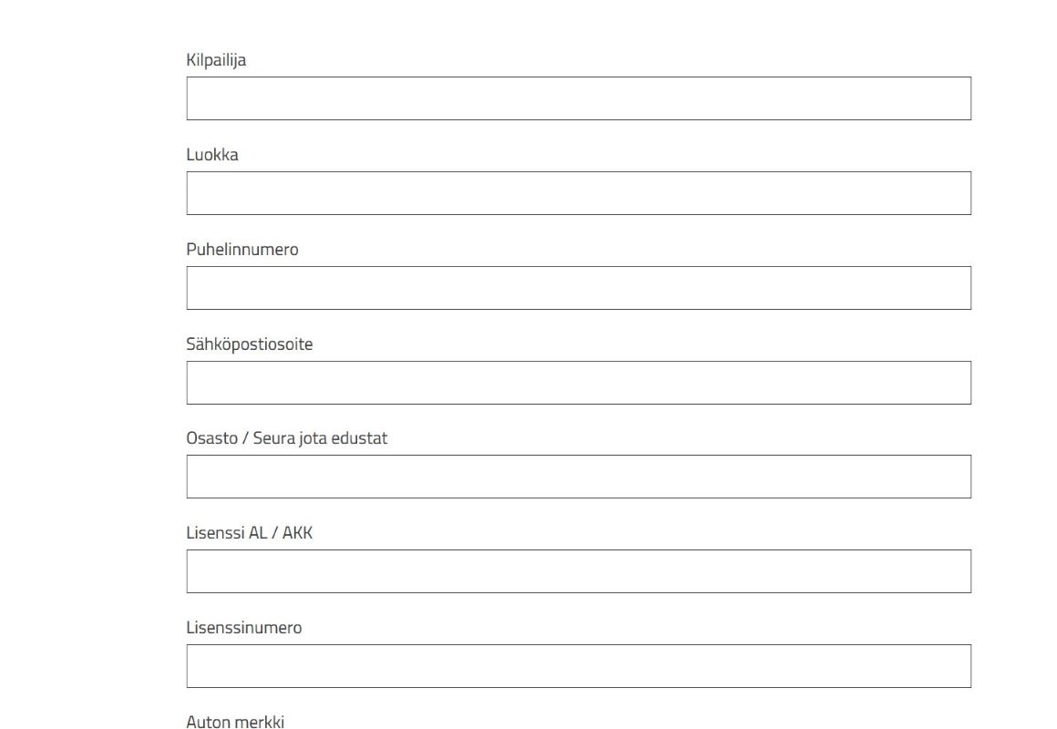
Kuinka osallistua kilpailuun?
Tarvitset kilpailulisenssin.
Lisenssi vuodeksi maksaa 40€. Sitä voi hakea AL-Sportilta, jos kuuluu Autoliiton osastoon, joka on AKK:n jäsenseura.
Jos kuulut johonkin muuhun AKK:n jäsenseuraan, niin silloin voit hakea lisenssiä AKK:sta.
Jos et kuulu mihinkään seuraan, tai tarkoituksena kisata vain satunnaisesti, voi tutustumislisenssin ostaa kilpailupaikalta 30€
Kun lisenssi asia on ratkaistu, sen jälkeen sopiva auto alle ja ilmoittautumaan kilpailuun.
Tiedot ilmoittautumisista löydät kilpailukalenterista.
Täytä ilmoittautuminen

Slide 6
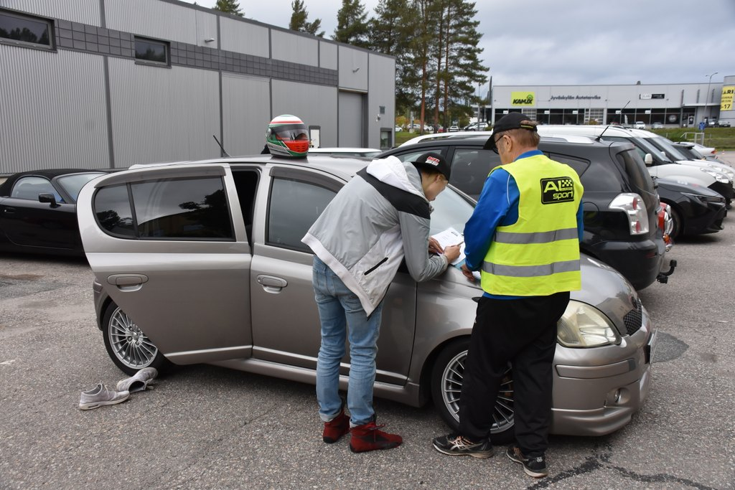
Mitä kilpailussa tarvitaan?
Auto
Voi olla oma tai lainattu. Jos auto on lainattu sinulla pitää olla kirjallinen lupa jotta voit käyttää sitä kilpailussa.
Samalla autolla voi ajaa kolme henkilöä.
Kypärä
Tulee olla vähintään hyväksytty moottoripyöräkypärä.
Kilpailija, auto ja kypärä katsastuksessa. Lisä varusteet ajokengät.

Slide 7

Sosiaalinen media ja nettisivut
AutoSlalomilla on omat Facebook sivut ja WhatsApp ryhmä. Näille tehdään päivityksiä kilpailuista, sekä muista ajankohtaisista asioista.
https://www.facebook.com/autoslalom.fin/
AutoSlalom lajin nettisivut löytyvät AL-Sport sivujen alta. Sieltä löytyy lajiin liittyvää tietoa sekä tulokset kilpailuista, sääntöjä unohtamatta.
https://www.autoliitto.fi/toiminta/al-sport-autourheilu/autoslalom/
Kuvia ja videoita löytyy osoitteesta:
https://juhalamberg.kuvat.fi/kuvat/Autoslalom/

